Slide 3
1
課前引導

Slide 4
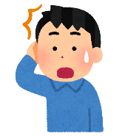
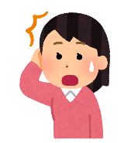
課前引導
人生的道路充滿分歧點，向左走？向右走？每一次的決定都可能會改變未來。沒有承擔風險的自信和勇氣，便永遠不敢抉擇。
當關鍵時刻來到，該如何才能
洞燭機先、審慎評估，做出最好的判斷呢？

Slide 5
2
題 解
解題
1
寫作背景
２
寫作特色
3
文體介紹
4

Slide 6
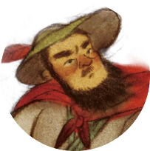
解題
長著蜷曲鬍子的人
記述人物生活事蹟的文字

Slide 7
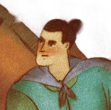
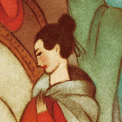
解題
補
本文選自《太平廣記》。
主線：記述三人審時度勢，在關鍵時刻作出明智抉擇的故事。
文末論贊之語，透露作者天命論的思想。
相遇相知的過程

Slide 8
太平廣記
編成於宋太宗太平興國年間。
全書按性質分為九十二大類，蒐集漢至宋初的野史傳奇與小說雜著，共約五百多種，保存大量古代小說資料，是中國第一部小說總集。

Slide 9
返回
太平廣記
《四庫全書》總目列入子部小說家類，稱之為「小說家之淵海」。
它是宋元以後的說書人和小說家重要的參考資料，元明雜劇和清代戲曲取材於唐傳奇的更難以估計。

Slide 10
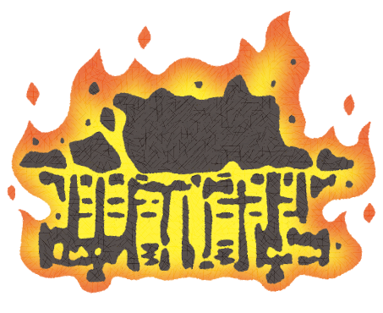
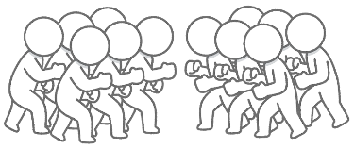
解題
補
作者生活時代：社會動亂的晚唐。
狀況：藩鎮跋扈專權，人民生活艱苦， 國家陷入動盪。

Slide 11
社會動亂的晚唐：安史之亂
唐玄宗天寶 14年冬
數月後
唐玄宗逃往四川
唐朝由盛轉衰
安祿山起兵
三個月後
佔領洛陽
自稱大燕皇帝

Slide 12
返回
社會動亂的晚唐：安史之亂
安史之亂期間，唐朝增設許多節度使，他們與地方豪強勾結，發展成藩鎮。
唐朝後期，宦官在中央掌權，藩鎮在地方割據，國勢更加黑暗。
藩鎮割據的局面延續了150多年，唐朝滅亡以後，又進而延續成五代十國的分裂和混戰。

Slide 13
寫作背景
創 作 目 的
宣揚唐室為李家天下，提醒「沒有天命」的亂臣賊子莫生非分之想，應效法虬髯客鞏固王朝。
故 事 背 景
設定在隋末，實際上是唐末局勢的縮影。出場人物多為實際人物，內容雖杜撰居多，但無損其價值。

Slide 14
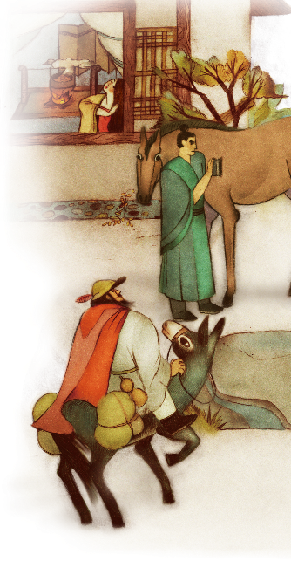
寫作特色
本文依事件發生的時序書寫。
細膩的人物塑造： 李 靖 遠見 紅 拂 慧眼 虬髯客 壯懷
風塵三俠
慷慨磊落，敢爭亦能讓，流露豪情俠膽。

Slide 15
寫作特色
全文情節跌宕起伏，語言生動精妙，器識開闊恢弘，為唐傳奇名篇。

Slide 16
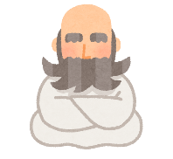
文體介紹：傳奇
神話傳說
魏晉志怪小說
傳 奇
文言寫作的短篇小說
以史傳筆法寫奇聞異事
原為唐人裴鉶的小說集命名，後成為通稱

Slide 17
傳奇的發展背景
唐傳奇由片段記載發展成有意識的創作，象徵中國小說的成熟。
一般認為是受以下三方面的推動：
古文運動
提供傳奇寫作合適的文體。
科舉考試
「溫卷」風氣，鼓舞士人從事寫作。
佛道文化
充實傳奇的內容。

Slide 18
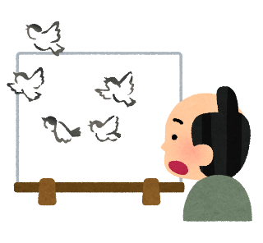
傳奇的特色
寫作以散文為主，間雜駢儷句，也常夾雜詩歌與議論文字。
善用對比、襯托手法來表現人物的性格和心態，也工於白描式的肖像摹寫。
敘事簡潔明快，對話精鍊生動，辭彙豐富，句式多變。

Slide 19
傳奇的題材
社會現象 | 題材
佛、道盛行 | 佛、道思想
安史之亂後民生凋敝 | 社會問題
進士挾妓遊宴之風盛 | 進士與娼妓戀愛
藩鎮跋扈，人民痛苦 | 英雄傳奇

Slide 20
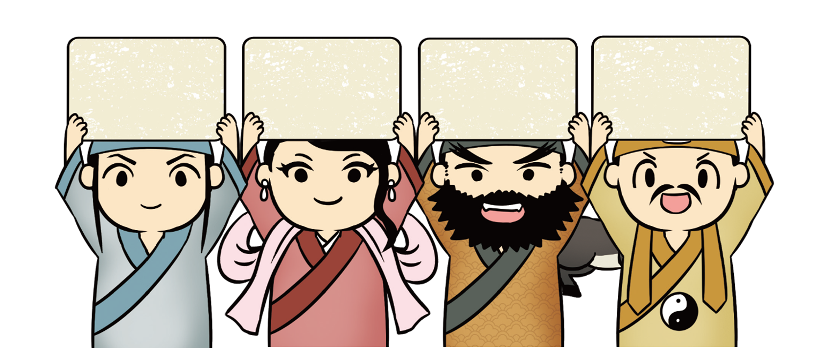
唐傳奇之新奇
題解
有意識的小說創作
故事 結構完整
多想像、 虛構
人物鮮明 情節奇特

Slide 21
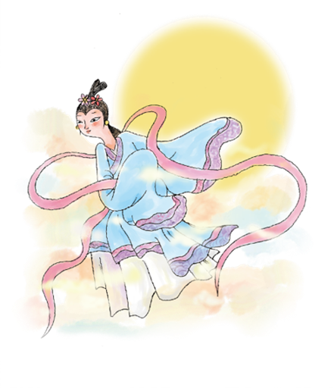
唐傳奇對後世創作的影響
唐傳奇在藝術構思和藝術表現上別具風格，對後世作家有極大的影響力。
在小說、雜劇戲曲，以及詩歌方面，都可明顯看出唐傳奇的痕跡。

Slide 22
唐傳奇對後世創作的影響
小說方面
宋元以後的說書藝人和小說家，常以《太平廣記》中的故事作為說話的底本，或改寫成白話小說。
像《醒世恆言》中的〈杜子春三入長安〉，就是從唐傳奇中擴大而成的新作品。

Slide 23
唐傳奇對後世創作的影響
雜劇和戲曲方面
元明雜劇和清代戲曲取材於唐傳奇的更難以估計。
如〈黃粱夢〉、〈邯鄲記〉等，都是以唐傳奇〈枕中傳〉改寫而成的。

Slide 24
唐傳奇對後世創作的影響
詩歌方面
後代也有很多詩歌作家們，借用了唐傳奇的形象與典故來創作。
像〈南柯一夢〉、〈黃粱一夢〉、〈月下老人〉等，都來自於唐傳奇。

Slide 25
3
作者介紹
簡介
1
重要生平事蹟
２
寫作特色及作品
3
評價與地位
４
您所不知道的杜光庭
５

Slide 26
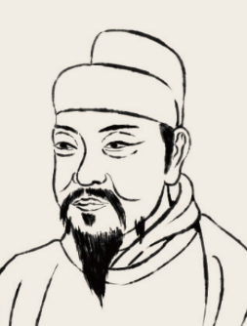
簡介：杜光庭
字 號 | 字賓至，號東瀛子
籍 貫 | 處州縉雲（今浙江縉雲）
生 | 唐宣宗大中四年（西元八五○）
卒 | 後唐明宗長興四年（西元九三三）
年 | 84歲

Slide 27
重要生平事蹟
唐懿宗時 應舉不中
受唐僖宗徵召出仕
仕前蜀王建，獲賜廣成先生稱號
隱居青城山，自號東瀛子
入浙江天台山為道士
仕前蜀王衍，獲賜傳真天師稱號
唐朝滅亡

Slide 28
返回
受唐僖宗徵召出仕
唐僖宗因黃巢作亂，入蜀避難。 僖宗見蜀中道門衰落，欲尋名士振興之，道士潘尊師便推薦杜光庭。
僖宗對其十分賞識，杜光庭於是布教傳道，「在山中修靈寶道場，行羅天大醮，神燈千餘，輝灼林表」。

Slide 29
返回
仕前蜀王建
王建原為唐西平王，唐亡後，稱帝於成都。王建對杜光庭特別禮遇，召為太子之師。
十國春秋前蜀二本紀載：「以道士杜光庭為金紫光祿大夫，封蔡國公，進號廣成先生。」封官晉爵，可見極受重用。

Slide 30
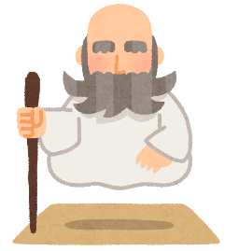
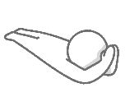
返回
仕前蜀王衍
建死後，其子王衍繼位，認為敬仰道教神靈可以消災免禍，杜光庭被封為傳真天師、崇真館大學士，並親自參與皇家花園宣華苑的建造。
當時道教與皇權同尊， 達到發展的極盛期。

Slide 31
寫作特色與作品
杜光庭能詩擅文，熟讀道教經典，倡導在生行善、死後成仙的道教思想。
他亦曾將當時流傳的各種道教禮儀分門別類，編成道門科範大全集，使道士有所遵循，為道教發展史上承先啟後的重要人物。

Slide 32
寫作特色與作品
他精通儒、道典籍，又作過許多實地調查， 著述極豐，收入正統道藏的二十七種，全唐文則收有三百多篇作品。
他對道教的神話傳說、齋醮科儀、理論方術等，作了系統的整理、研究，對道教的建設與宣揚有重要的貢獻。

Slide 33
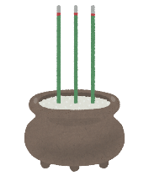
評價與地位
杜光庭的著作不僅反映了當時的道教面貌，也為道教在北宋的再度復興預留火苗。
時人盛讚杜光庭
詞林萬葉，學海千尋，扶宗立教，天下第一。

Slide 34
目次
您所不知道的杜光庭
作者介紹
預告死期
1
馬糞是藥
２

Slide 35
預告死期
杜光庭八十四歲辭世，以古代來說，是非常罕有的高壽，而且他還能預見自己將要離世。 有一天他對門人說：「青城正在修建真宮，工程尚未結束，但我夢見上帝要我作岷峨主司，恐怕我將不久人世了。」過了幾天，他披上法服， 在告別門弟子之後，安然而逝。
您所不知道的杜光庭

Slide 36
馬糞是藥
杜光庭在外人看來是嚴肅的道士，但其實與朋友在一起時，也和尋常人無異。 有一天，杜光庭與僧侶貫休兩人一起騎馬慢行，貫休的馬忽然間解了糞便掉落於地，杜光庭一看就揶揄貫休說：「大師大師，你的念珠掉了！」貫休也妙回道：「那可是大還丹啊！」
您所不知道的杜光庭

Slide 37
4
課文探究
隋煬帝之幸江都也，……
1
一日，衛公李靖以布衣來謁，……
２
當靖之騁辯也，……
3
靖歸逆旅。其夜五更初，……
4
行次靈石旅舍，……
5
及期，入太原候之，……
6

Slide 38
4
課文探究
如期至，道士與虬髯已先坐矣……
7
靖亦策馬遄征，……
8
靖據其宅，遂為豪家，……
9
貞觀十年，靖以左僕射……
10
乃知真人之興也，……
11

Slide 39
課本P.90
段旨
段析
提問
第一段
隋煬帝之幸江都也，命司空楊素守西京。素驕貴，又以時亂，天下之權重望崇者，莫我若也，奢貴自奉，禮異人臣。
辨
倒裝
驕橫顯貴
楊素權傾天下，逾越人臣應有的儀制

Slide 40
目次
〈第一段〉義辨：幸
返回
目次
詞 | 義 | 例
幸 | 帝王親臨 | 隋煬帝之幸江都。
 | 希望 | 計之詳矣，幸無疑焉。 此係公事，先生幸勿推卻。 （羅貫中〈用奇謀孔明借箭〉）
 | 幸運 | 今日多幸，遇一妹。
 | 僥倖 | 寧以義死，不苟幸生。 （歐陽脩〈縱囚論〉）

Slide 41
返回
幸江都
隋煬帝在位十三年，三次遊覽江都，其排場之大，耗費之鉅，在歷代帝王中是少見的。隋煬帝曾在揚州當過總管，當上皇帝後便一遊、再遊、三遊江都，最後被殺於江都

Slide 42
課本P.90
段旨
段析
提問
第一段
每公卿入言，賓客上謁 ，未嘗不踞床而見，令美人捧出，侍婢羅列，頗僭 於上。末年 益甚，無復知所負荷、有扶危持顛之心。
三公九卿，指高官
沒有不是，雙重否定句，即肯定之意
ˋ
ㄧㄝ
對偶
前來稟告公事
考
辨
簇擁而出
辨
ㄐㄧㄢ
ˋ
楊素倨傲越禮之狀
指楊素僭用皇帝見客的排場
更為過分

Slide 43
目次
每公卿入言，賓客上謁
返回
102指
(C) 西方有木焉，名曰「射」干／每公卿入言，賓客上「謁」：ㄧㄝˋ／ㄧㄝˋ。

Slide 44
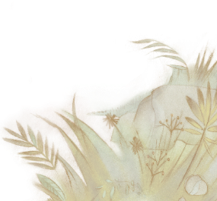
目次
〈第一段〉字辨：踞
返回
形 | 義 | 例
踞 | 伸腿而坐 | 箕踞。
 | 蹲 | 龍蟠虎踞。
 | 占據 | 盤踞。
倨 | 傲慢無禮 | 倨傲。
 | 蹲坐，通「踞」。

Slide 45
目次
〈第一段〉字辨：僭
返回
形 | 音 | 義 | 例
僭 | ㄐㄧㄢˋ | 僭越 | 頗僭於上。
譖 | ㄗㄣˋ | 毀謗、誣陷 | 譖言。
潛 | ㄑ一ㄢˊ | 入水，在水面下活動 | 鳥飛魚潛。
 |  | 深藏、隱藏 | 遁跡潛形。

Slide 46
目次
〈第一段〉段旨
返回
敘隋末天下大亂，楊素驕慢豪奢，無救亡安定危局之心。

Slide 47
目次
〈第一段〉段析
返回
本段點出故事背景在隋末，鋪陳楊素驕奢妄為，隱含隋亡乃勢之所趨。史實中楊素不曾任司空，李靖也並未投策謁見「楊司空」，此場景及以下情節皆為虛構。

Slide 48
目次
問題1
返回
作者如何呈現楊素的驕貴妄為？
自以為尊，用度奢華：以時亂，天下之權重望崇者，莫我若也，奢貴自奉，禮異人臣。
賓客拜訪，排場盛大：公卿入言，賓客上謁，未嘗不踞床而見，令美人捧出，侍婢羅列，頗僭於上。
主理朝政，態度消極：末年益甚，無復知所負荷、有扶危持顛之心。

Slide 49
課本P.91
段旨
段析
提問
第二段
一日，衛公李靖以布衣來謁，獻奇策，素亦踞見之。靖前揖 曰：
借代（平民）
計謀、謀略
一
「揖」為平輩相見之禮，可見李靖不滿楊素的傲慢態度，所以不行大禮

Slide 50
課本P.91
段旨
段析
提問
第二段
「天下方亂，英雄競起，公為帝室重臣，須以收羅豪傑為心，不宜踞見賓客。」素斂容而起，與語大悅，收其策而退。
正
表現出李靖正直性格與膽識不凡
之（指李靖）
書策、書簡
藉由楊素改變態度，重視李靖的意見，再次凸顯李靖過人的才識

Slide 51
目次
〈第二段〉段旨
返回
敘李靖獻策與進言，規勸楊素不可怠忽職守，並勸以禮賢下士。

Slide 52
目次
〈第二段〉段析
返回
本段具承先啟後之作用。前段寫楊素驕慢豪奢，呈現時代的紛亂衰敗，提供李靖獻策騁辯的機會，反襯其雄心膽識。而此段李靖的登場乃藉以引出下一段紅拂的慧眼識人。

Slide 53
目次
問題2
返回
李靖在楊素府中做了哪些事？分別展現了什麼樣的人格特質？
獻奇策：見地卓越，有才。 勸諫楊素：無畏強權，有膽。
綜合特質：膽識不凡。

Slide 54
課本P.91
段旨
段析
第三段
當靖之騁辯也，一妓有殊色，執紅拂，立於前，獨目靖。
與眾不同的美色，
即特別美麗
注視
呼應前段，李靖舉止完全吸引紅拂

Slide 55
課本P.91
段旨
段析
第三段
靖既去，而執拂妓臨軒指吏，問曰：「去者處士第幾？住何處？」吏具以對，妓頷 而去。
指著
詳細、詳盡
ˋ
ㄏㄢ
為下文投奔李靖預留伏筆

Slide 56
目次
〈第三段〉段旨
返回
敘紅拂慧眼識英雄。

Slide 57
目次
〈第三段〉段析
返回
紅拂識見不凡。當李靖騁辯時，紅拂專注觀察，確定此人可託付終身，遂探詢其居處。

Slide 58
課本P.92
段旨
段析
提問
閱讀檢測
第四段
靖歸逆旅。其夜五更初，忽聞扣門而聲低者，靖起問焉。乃紫衣戴帽人，杖揭一囊。靖問：「誰？」曰：「妾楊家之紅拂妓也。」靖遽 延入。
辨
古代女性自稱的謙詞
明張鳳翼《紅拂記》謂姓張，名出塵
ˋ
ㄐ ㄩ

Slide 59
目次
〈第四段〉義辨：逆
目次
形 | 義 | 例
逆 | 迎接 | 靖歸逆旅。
 |  | 楚莊王伐鄭，鄭伯肉袒牽羊以逆。 （蘇軾〈留侯論〉）
 |  | 天地者，萬物之逆旅。 （李白〈春夜宴從弟桃花園序〉）

Slide 60
目次
〈第四段〉義辨：逆
返回
目次
形 | 義 | 例
逆 | 違背、觸犯 | 順天者存，逆天者亡。 （《孟子．離婁上》）
逆 | 違法亂紀 | 逆閹防伺甚嚴。 （方苞〈左忠毅公逸事〉）
 | 預先、事先 | 逆知、逆料（預料）。

Slide 61
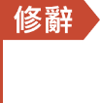
課本P.92
段旨
段析
提問
閱讀檢測
第四段
脫衣去帽，乃十八九佳麗人也，素面華衣而拜。靖驚答拜。曰：「妾侍楊司空久，閱天下之人多矣，未有如公者。絲蘿非獨生，願託喬木，故來奔耳。」
十八、九歲
借喻
紅拂閱人無數，最終決定選擇李靖，以此顯示李靖不凡，並強調紅拂之膽識與卓越的識人眼光

Slide 62
課本P.92~P.93
段旨
段析
提問
閱讀檢測
第四段
靖曰：「楊司空權重京師，如何？」曰： 「彼屍居餘氣，不足畏也。諸妓知其無成，去者眾矣，彼亦不甚逐也。計之詳矣，幸無疑焉。」
指楊素氣數已盡，眾叛親離，不成大事
考量
可見紅拂謀定後動，對時局的見解深刻

Slide 63
課本P.93
段旨
段析
提問
閱讀檢測
第四段
問其姓，曰：「張。」問伯仲之次，曰：「最長。」觀其肌膚、儀狀、言詞、氣性，真天人也。靖不自意獲之，愈喜愈懼，
儀態
氣質
料想

Slide 64
返回
靖不自意獲之，愈喜愈懼，瞬息萬慮不安
描寫李靖又喜又懼，內心不安，頻頻探查，怕有人追來

Slide 65
課本P.93
段旨
段析
提問
閱讀檢測
第四段
瞬息萬慮不安，而窺戶者足無停屨 。既數日，聞追訪之聲，意亦非峻，乃雄服乘馬，排闥 而去，將歸太原。
誇飾
ˋ
ㄐㄩ
轉品（名→動）
ˋ
ㄊㄚ
於是

Slide 66
目次
〈第四段〉段旨
返回
敘紅拂夜奔李靖，兩人同往太原避亂。

Slide 67
目次
〈第四段〉段析
返回
本段二俠對比，並以言語行止生動刻劃紅拂的堅定果決、謀定後動的大氣魄，以及李靖謹慎沉穩的個性與又喜又懼的忐忑心情。

Slide 68
目次
問題3【閱讀檢測】
問題4
問題5
問題6
返回
紅拂選擇離開楊府，投奔李靖的原因為何？
楊素老朽昏庸，餘日無多。
研判情勢，出逃可以成功。
李靖進獻奇策，胸有智謀。
李靖直言敢諫，膽識過人。

Slide 69
目次
問題3【閱讀檢測】
問題4
問題5
問題6
返回
紅拂夜奔，李靖的反應為何是「愈喜愈懼」？
楊素僅收其策，未有具體回應，失望之餘竟有知音紅拂來會，喜出望外。
如此內外兼備的天人主動告白，願意託付終身，自是喜不自勝。
不知楊府後續有何動靜，自是喜中帶憂。

Slide 70
目次
問題3【閱讀檢測】
問題4
問題5
問題6
從「李靖騁辯」到「紅拂夜奔」的情節描述中，可以看出紅拂的哪些個性特質？
主動積極：多數歌妓總是認命地依附主人，她卻能主動追求幸福並掌握自己的婚姻大事。
膽大心細：楊素權傾天下，她卻敢叛離逃跑，但她的叛逃不是盲目冒險，而是經過多方觀察，發現「去者眾矣，彼亦不甚逐」的情勢，經過深思熟慮後所做 的決定。

Slide 71
目次
問題3【閱讀檢測】
問題4
問題5
問題6
返回
從「李靖騁辯」到「紅拂夜奔」的情節描述中，可以看出紅拂的哪些個性特質？
果決明斷：當紅拂判定楊素「彼屍居餘氣，不足畏也」時，也許便著意尋覓可以託付終身的男人，一旦李靖出現，她便立刻付諸行動，絕不躊躇。
慧眼卓識：李靖當時是一位空有抱負而不得志的貧士，楊素府上歌妓眾多，誰也看不上他，唯獨紅拂一眼 便看出這位「真丈夫」將來必有大成就。

Slide 72
目次
問題3【閱讀檢測】
問題4
問題5
問題6
從哪些地方可以看出李靖是個思慮縝密、行為謹慎之
人？
佳人深夜主動告白後，並未被喜悅沖昏理智，反問紅拂是否評估過後果。
確認紅拂來意與身分後，方細觀其肌膚、儀狀、言詞、氣性。
擔心楊素追捕，不斷察看外邊動靜，確保安全。

Slide 73
目次
問題3【閱讀檢測】
問題4
問題5
問題6
返回
從哪些地方可以看出李靖是個思慮縝密、行為謹慎之
人？
等待數日，追訪之聲不甚嚴厲，才動身離開客棧。
為避免紅拂曝光，刻意安排雄服乘馬，掩人耳目。

Slide 74
課本P.94
段旨
段析
提問
閱讀檢測
第五段
行次靈石旅舍，既設床，爐中烹肉且熟，張氏以髮長委地，立梳床前。靖方刷馬，忽有一人，中形，赤髯而虬 ，乘蹇 驢而來，
辨
將
因
垂向地面
考
ㄑ一ㄡ
ㄐ一ㄢ
ˊ
ˇ
中等身材

Slide 75
目次
〈第五段〉義辨：次
返回
目次
詞 | 義 | 例
次 | 住宿 | 行次靈石旅舍。
 | 等第、順序 | 伯仲之次。
 | 次一等、第二 | 民為貴，社稷次之，君為輕。（《孟子．盡心下》）

Slide 76
目次
乘蹇驢而來
返回
105學
(C)眼「瞼」／乘「蹇」驢來：皆音ㄐㄧㄢˇ。

Slide 77
返回
忽有一人，中形，赤髯而虬，乘蹇驢而來，投革囊於爐前，取枕攲臥，看張氏梳頭。靖怒甚，未決，猶刷馬
言虬髯客豪放不羈，甚至輕浮無禮之狀。虬髯客貿然闖入，大剌剌地取枕攲臥，看紅拂梳頭，李靖之怒可想而知。但虬髯客來意不明，李靖生性謹慎，因此強忍怒氣未發作，並尋思該如何應變。故雖「心不在馬」，但仍勉強自己刷馬，言李靖雖有情緒仍懂 得鎮定

Slide 78
課本P.94
段旨
段析
提問
閱讀檢測
第五段
投革囊於爐前，取枕攲 臥，看張氏梳頭。靖怒甚，未決，猶刷馬。張氏熟觀其面，一手握髮，一手映身搖示，令勿怒。
ㄑ一
皮製的袋子
仔細
考
決定
顯現紅拂之沉著冷靜。「張氏熟觀其面」呼應「閱天下之人多矣」，暗示紅拂能相人

Slide 79
目次
張氏（紅拂）熟視其面，……遽拜之
返回
104學
(B)張氏（紅拂）熟視其面，一手握髮，一手映身搖示（李）靖，令勿怒。急急梳頭畢，斂衽前問其姓。臥客答曰：「姓張。」對曰：「妾亦姓張，合是妹。」遽拜之
→顛覆文學作品中的女性，常被塑造成順從男性意志、以男性為中心的形象。

Slide 80
課本P.94~P.95
段旨
段析
提問
閱讀檢測
第五段
急急梳頭畢，斂衽 前問其姓。臥客答曰：「姓張。」對曰：「妾亦姓張，合是妹。」 遽拜之。問：「第幾？」曰：「第三。」
ˋ
ㄖㄣ
以禮還無禮，化解緊張氣氛
果斷明快，將彼此定調為兄妹關係，化解可能的衝突，足見其機智與應變能力

Slide 81
課本P.95~P.96
段旨
段析
提問
閱讀檢測
第五段
問：「妹第幾？」曰：「最長。」遂喜曰：「今日多幸，遇一妹。」張氏遙呼曰：「李郎且來拜三兄！」靖驟拜，遂環坐。
幸運
助詞
急

Slide 82
課本P.96
段旨
段析
提問
閱讀檢測
第五段
曰：「煮者何肉？」曰：「羊肉，計已熟矣。」客曰：「飢甚！」靖出市胡餅。客抽 匕首，切肉共食。
短劍

Slide 83
課本P.96
段旨
段析
提問
閱讀檢測
第五段
食竟，餘肉亂切送驢前食之，甚速。客曰：「觀李郎之行，貧士也，何以致斯異人？」曰：「靖雖貧，亦有心者焉。
飼、餵
驢應是吃草，此處卻安排為吃肉，戲劇效果外，也襯托了虬髯客之奇
獲得、求取

Slide 84
返回
客曰：「觀李郎之行，貧士也，何以致斯異人？」曰：「靖雖貧，亦有心者焉。他人見問，固不言，兄之問，則無隱耳。」具言其由
小說重視以人物語言來顯現人物個性，如虬髯客之問可見虬髯客傾慕紅拂，故對李靖表現出輕蔑，但李靖之答不卑不亢，除謙虛內斂外，展現個人風骨，也對虬髯客釋出善意與誠意

Slide 85
課本P.96~P.97
段旨
段析
提問
閱讀檢測
第五段
他人見問，固不言，兄之問，則無隱耳。」具言其由。曰：「然則將何之？」曰：「將避地太原。」客曰：「然，吾故謂非君所能致也。」
一定、必定
詳細、詳盡
往
通「固」，本來
此處低估李靖，抬高紅拂。意指若非紅拂來奔，李靖無法招致之

Slide 86
返回
見
見，置於動詞之上，稱代動詞之下所省略的賓語。
文言文中常見此一用法，如「見諒」（諒我）、「見笑」 （笑我）、「見憐」（憐我）。

Slide 87
課本P.97
段旨
段析
提問
閱讀檢測
第五段
曰：「有酒乎？」靖曰：「主人西則酒肆也。」靖取酒一斗。酒既巡，客曰：「吾有少下酒物，李郎能同之乎？」靖曰：「不敢。」
借代（旅舍）
店鋪
十升
一些、一點點
一起享用
謙虛之詞。不敢當

Slide 88
課本P.97
段旨
段析
提問
閱讀檢測
第五段
於是開革囊，取一人頭並心肝，卻收頭囊中，以匕首切心肝共食之。曰：「此人天下負心者，銜之十年，今始獲，吾憾釋矣。」
辨
寫虬髯客驚人之舉，以襯托其豪邁不羈之個性
消除
恨

Slide 89
目次
〈第五段〉義辨：卻
目次
形 | 義 | 例
卻 | 退 | 取一人頭並心肝，卻收頭囊中。
 | 了 | 助詞。例：於此失卻局，奇哉！ （其他減卻、忘卻、拋卻、了卻、冷卻等，亦同此用法）
 | 推辭 | 無前卻也。

Slide 90
目次
〈第五段〉義辨：卻
返回
目次
形 | 義 | 例
卻 | 又 | 才下眉頭，卻上心頭。 （李清照〈一翦梅〉）
 | 豈 | 明日即將來射曹軍，卻不甚便？（羅貫中《三國演義．用奇謀孔明借箭》）

Slide 91
返回
此人天下負心者，銜之十年，今始獲，吾憾釋矣
寫虬髯客豪俠行徑：其一，殺負心人乃替天下殺所該殺，非為私人仇恨。其二，抱恨十年足見虬髯客是個嫉惡如仇且有意志力的人，為了殺一人，可以「銜之十年」

Slide 92
課本P.97~P.98
段旨
段析
提問
閱讀檢測
第五段
又曰：「觀李郎儀形器宇，真丈夫也。亦知太原有異人乎？」曰：「嘗見一人，愚謂之真人，其餘，將相而已。」
「亦知太原有異人乎」以下，漸次帶入主題，引出李世民之真天子形象。而虬髯客用了二次「異人」，一指紅拂，一指李世民，可見紅拂在他心目中的分量
辨

Slide 93
目次
〈第五段〉音辨：相
目次
形 | 音 | 義 | 例
相 | ㄒㄧㄤˋ | 職官名：百官之長，輔佐國君治理國政的人 | 嘗見一人，愚謂之真人，其餘，將相而已。
 |  | 用觀察面貌、形體來推測人的命運 | 有善相者思見郎君，請 迎之。

Slide 94
目次
〈第五段〉音辨：相
目次
形 | 音 | 義 | 例
相 | ㄒㄧㄤˋ | 審視、察看 | 量力而行之，相時而動，無累後人。 （《左傳．隱公十一年》）
相 |  | 輔佐、幫助 | 輔相天地之宜。 （《易經．泰卦．象辭》）

Slide 95
目次
〈第五段〉音辨：相
目次
形 | 音 | 義 | 例
相 | ㄒㄧㄤˋ | 挑選、選擇 | 良禽相木而棲，賢臣擇主而事。（《三國演義．六十五回》）
 | ㄒㄧㄤ | 彼此、交互，兩方面都進行的 | 及期，入太原候之，相見大喜。 乃虬髯紗帽裼裘而來，有龍虎之姿，相見歡然。

Slide 96
目次
〈第五段〉音辨：相
返回
目次
形 | 音 | 義 | 例
相 | ㄒㄧㄤ | 置於動詞之上，稱代動詞之下所省略的賓語 | 到之明日，可與一妹同詣某坊曲小宅相訪。 一妹與李郎可瀝酒東南相賀。
 |  | 彼此，強調雙方比較後的差異 | 相異、相像、相得益彰、旗鼓相當。

Slide 97
課本P.98
段旨
段析
提問
閱讀檢測
第五段
曰：「何姓？」曰：「靖之同姓。」曰：「年幾？」曰：「近二十。」曰：「今何為？」曰：「州將之愛子也。」曰：「似矣，亦須見之，李郎能致吾一見否？」

Slide 98
課本P.98
段旨
段析
提問
閱讀檢測
第五段
曰：「靖之友劉文靜者與之狎 ，因文靜見之可也。兄欲何為？」曰：「望氣者言太原有奇氣，使吾訪之。李郎明發，何日到太原？」
ㄒㄧㄚ
ˊ
通過、經由
配合主題，開始營造「天命」觀念之氛圍

Slide 99
課本P.99
段旨
段析
提問
閱讀檢測
第五段
靖計之，曰：「某日當到。」曰：「達之明日方曙，候我於汾 陽橋。」言訖，乘驢而去，其行若飛，回顧已遠。
在太原城東
辨
誇飾
ˊ
ㄈㄣ
天剛亮
考
跛驢竟然行走飛快，又添神奇之狀，藉以搭配「奇人」

Slide 100
目次
〈第五段〉字辨：訖
返回
形 | 義 | 例
訖 | 完畢、終了 | 言訖，乘驢而去。
 | 至、到。通「迄」 | 訖今。
迄 | 至、到 | 迄今。
 | 始終、一直 | 迄無音訊。

Slide 101
目次
乘驢而去，其行若飛，回顧已遠
返回
105指
(D)大行不「顧」細謹，大禮不辭小讓／乘驢而去，其行若飛，回「顧」已遠→關注／回頭看。

Slide 102
課本P.99
段旨
段析
提問
閱讀檢測
第五段
靖與張氏且驚懼，久之，曰：「烈士不欺人，固無畏。」促鞭而行。
又
本來

Slide 103
目次
〈第五段〉段旨
返回
敘李靖夫婦與虬髯客相遇而結識之經過，並相約
拜見李世民。

Slide 104
目次
〈第五段〉段析
本段寫三俠結交，乃全文最精彩之處，充滿戲劇張力。虬髯客闖入旅舍，取枕攲臥，看紅拂梳頭，此舉突出隨心所欲、豪邁不羈的性格。李靖盛怒之下猶鎮定刷馬，顯示謹慎多慮的個性。而紅拂迅即掌握全場，以溫雅行禮與兄妹情分成功化解危機，更襯出她的果敢機智。

Slide 105
目次
〈第五段〉段析
返回
虬髯客接著喊飢問酒、質問「何以致斯異人」、邀李靖共食人心肝，幾番試探，才肯定李靖為真丈夫，這才捨下私情轉而詢問太原異人之事。

Slide 106
目次
問題7【閱讀檢測】
問題8
返回
虬髯客藉由哪些面向肯定李靖為真丈夫？
質問何以能得紅拂為妻，李靖坦率回答「雖貧，亦有心者焉」，足見李靖的自信。（言語應對）
取出人頭心肝試探李靖，李靖無畏，且能與之共食。（具體行動）
觀察李靖儀形器宇所流露出來的氣質格調，是真丈夫。（相由心生）

Slide 107
目次
問題7【閱讀檢測】
問題8
返回
靈石旅舍的交鋒十分精彩，請就內容分別說明風塵三俠的人物特色。
虬髯客：率直豪邁，嫉惡如仇，狂放不可一世。
李靖：懂得隱忍，不卑不亢，沉穩謹慎，顧慮周詳。
紅拂：應變迅速，觀察敏銳，聰慧靈巧。

Slide 108
課本P.99
段旨
段析
第六段
及期，入太原候之，相見大喜，偕詣劉氏，詐謂文靜曰：「有善相者思見郎君，請迎之。」文靜素奇其人，一旦聞有客善相，遽致酒延焉。
拜訪
共同、一起
之，指李世民
向來

Slide 109
課本P.99~P.100
段旨
段析
第六段
寫「真天子」李世民的不拘小節，以及虬髯客的識人之明。小說至此，主題已初步確立
既而太宗至，不衫不屨，裼 裘而來，神氣 揚揚，貌與常異。虬髯默居坐末，見之心死。飲數巡，起招靖曰：「真天子也！」
映襯
ˊ
ㄒㄧ
轉品（名→動）
轉品（名→動）
得意貌
遍

Slide 110
課本P.100
段旨
段析
第六段
靖以告劉，劉益喜，自負。既出，而虬髯曰：「吾得十八九矣，然須道兄見之。李郎宜與一妹復入京，某日午時，訪我於馬行 東酒樓下，
稱同道長者，即下文所云道士
可見虬髯客不肯輕易服輸且行事非常謹慎的個性
ˊ
ㄏㄤ
長安街道名

Slide 111
課本P.100
段旨
段析
第六段
下有此驢及一瘦騾，即我與道兄俱在其上矣，到即登焉。」又別而去，靖與張氏復應之。及期訪焉，即見二乘。攬衣登樓，
就是
辨

Slide 112
目次
〈第六段〉音辨：乘
目次
形 | 音 | 義 | 例
乘 | ㄕㄥˋ | 量詞，古代計算車輛的單位 | 及期訪焉，即見二乘。
 |  | 史書 | 晉《乘》楚《杌》。
 |  | 佛教用語。本是車乘之意，用來譬喻教法，以其能載修行者到達解脫的境界 | 大乘、小乘。

Slide 113
目次
〈第六段〉音辨：乘
返回
目次
形 | 音 | 義 | 例
乘 | ㄔㄥˊ | 搭坐，用某種交通工具代步 | 乘車。
 |  | 順應、趁、藉著 | 乘人之危。
 |  | 駕馭、駕騎 | 乘馬。
 |  | 數學上的運算方法之一 | 乘法。

Slide 114
課本P.100~P.101
段旨
段析
第六段
虬髯與一道士方對飲，見靖驚喜，召坐環飲。十數巡，曰：「樓下櫃中有錢十萬，擇一深隱處，駐一妹畢，某日復會我於汾陽橋。」
顯現虬髯客出手闊綽又思慮周密
安頓
未交代再約會面的目的，可引起懸宕之效果

Slide 115
課本P.101
段旨
段析
提問
閱讀檢測
第七段
如期至，道士與虬髯已先坐矣。俱謁文靜，時方弈棋，揖而話心焉，文靜飛書迎文皇看棋。道士對弈，虬髯與靖旁侍焉。俄而文皇來，精采驚人，長揖就坐，
依照
告知心意
精神風采
拱手高舉，自上而下行禮

Slide 116
課本P.101~ P.102
段旨
段析
提問
閱讀檢測
第七段
神清氣朗，滿坐風生，顧盼暐 如也。道士一見慘然，下棋子曰： 「此局全輸矣！於此失卻局，奇哉！救無路矣！復奚言！」罷弈請去。
辨
ˇ
ㄨㄟ
又一次點出「貌與常異」
放下
考
雙關
憂戚貌，意同虬髯客的「心死」
「此局全輸矣」一句以下，正式確立主題
何

Slide 117
目次
〈第七段〉字辨：暐
返回
形 | 音 | 義 | 例
暐 | ㄨㄟˇ | 光輝的樣子 | 顧盼暐如。
諱 | ㄏㄨㄟˋ | 隱瞞 | 隱諱。
韙 | ㄨㄟˇ | 對、是 | 冒天下之大不韙。
韋 | ㄨㄟˊ | 去毛加工製成的柔軟獸皮（或「熟皮」） | 韋編三絕。

Slide 118
返回
目次
此局全輸矣！於此失卻局，奇哉！救無路矣！
103學
虬髯客想請道士觀察李世民是否具天子之相，以決定自己是否退出逐鹿之局，乃由劉文靜邀李世民前來看棋。弈棋中的道士見李世民神采驚人， 慘然曰：「此局全輸矣！於此失卻局， 奇哉！ 救無路矣！」 →畫線處的文字，在表面意義之外另有影射。 「局」兼指「棋局」與「世局」兩義，以棋局影射天下大勢，而棋局之輸，雙關角逐天下已無希望。

Slide 119
課本P.102
段旨
段析
提問
閱讀檢測
第七段
既出，謂虬髯曰：「此世界非公世界也，他方可圖。勉之，勿以為念！」因共入京。虬髯曰：「計李郎之程，某日方到。
地方，指中原以外之國
才、始

Slide 120
課本P.102
段旨
段析
提問
閱讀檢測
第七段
到之明日，可與一妹同詣某坊 曲 小宅相訪。李郎相從，一妹懸然如磬 ，欲令新婦祗 謁，兼議從容，無前卻也。」言畢，吁嗟而去。
ㄈㄤ
ㄑㄩ
訪我
明喻
辨
辨
ㄑ一ㄥ
ˋ
ㄓ
虬髯客對於李靖跟著自己到處奔走，致使紅拂孤單一人，深感愧疚

Slide 121
目次
〈第七段〉字辨：磬
返回
形 | 音 | 義 | 例
磬 | ㄑ一ㄥˋ | 古代以玉石或金屬製成的敲擊樂器 | 懸然如磬。
罄 | ㄑ一ㄥˋ | 用完 | 罄竹難書。
謦 | ㄑ一ㄥˋ | 談笑 | 謦欬。

Slide 122
目次
〈第七段〉字辨：祗
返回
形 | 音 | 義 | 例
祗 | ㄓ | 恭敬 | 祗請尊安。
祇 | ㄑ一ˊ | 地神 | 神祇。
 | ㄓˇ | 同「只」 | 祇是。

Slide 123
目次
〈第六、七段〉段旨
返回第六段
返回第七段
敘虬髯客初見李世民真天子之舉止相貌，爭天下之心頓時氣餒。與道兄再見李世民，確認其為「真天子」後，只好打消逐鹿中原的雄心壯志。

Slide 124
目次
〈第六、七段〉段析
返回第六段
返回第七段
本大段以故弄玄虛之筆展示排場，漸次烘托出虬髯客能屈能捨，而後能伸能得的英雄氣概，並襯出「真命天子」李世民。

Slide 125
目次
問題9【閱讀檢測】
返回
虬髯客為何專程安排道士見李世民？
虬髯客初見李世民心中已有定數，讓道士再度確認李世民是真命天子，方能正式決定未來動向。（面對生命中重要分岔點，希望尋求更專業更客觀的分析，才能做出最好的抉擇）

Slide 126
課本P.103
段旨
段析
提問
閱讀檢測
第八段
靖亦策馬遄 征，俄即到京，遂與張氏同往，乃一小板門，扣之，有應者拜曰：「三郎令候李郎、一娘子久矣。」延入重 門，門益壯麗。奴婢三十餘人羅列於前，奴二十人引靖入東廳。
辨
ㄔㄨㄢ
ˊ
驅使
不久
ㄔㄨㄥ
ˊ
計算相疊、累積物的單位

Slide 127
返回
小板門
虬髯客刻意居於坊曲之中，出入口是小板門，或有偽裝潛藏之用意，由此可知他為得天下已布局許久，非一朝一夕而已

Slide 128
目次
〈第八段〉義辨：策
目次
詞 | 義 | 例
策 | 計謀、謀略 | 衛公李靖以布衣來謁，獻奇策。
 | 書策、書簡 | 素斂容而起，與語大悅，收其策而退。
 | 驅使 | 策馬遄征。

Slide 129
目次
〈第八段〉義辨：策
返回
目次
詞 | 義 | 例
策 | 馬鞭 | 及至始皇，奮六世之餘烈，振長策而御宇內。（賈誼〈過秦論〉）
 | 執持 | 策扶老（手杖）以流憩，時矯首而遐觀。（陶淵明〈歸去來辭〉）

Slide 130
課本P.103
段旨
段析
提問
閱讀檢測
第八段
廳之陳設，窮極珍異，巾箱妝奩 冠鏡首飾之盛，非人間之物。巾櫛妝飾畢，請更衣，衣又珍奇。既畢，傳云：「三郎來！」乃虬髯紗帽裼裘而來，有龍虎之姿，相見歡然。
ㄌ一ㄢ
ˊ
轉品（名→動）
說明虬髯客亦具有帝王之相，烘托出李世民得天命的真天子氣象

Slide 131
課本P.103~P.104
段旨
段析
提問
閱讀檢測
第八段
催其妻出拜，蓋亦天人也。遂延中堂，陳設盤筵之盛，雖王公家不侔 也。四人對饌訖，陳女樂二十人，列奏於前，若從天降，非人間之曲度。食畢，行酒。家人自西堂舁 出二十床，
也是
實在
ˊ
ㄇㄡ
ˊ
ㄩ

Slide 132
課本P.104
段旨
段析
提問
閱讀檢測
第八段
各以錦繡帕覆之。既陳，盡去其帕，乃文簿鎖匙耳。虬髯曰：「此盡寶貨泉貝之數，吾之所有，悉以充贈。何者？
全

Slide 133
返回
寶貨
貨幣。據《漢書．食貨志》，周景王鑄大錢曰寶貨。王莽作各種錢，亦稱寶貨。也稱值得珍愛的寶物。

Slide 134
返回
此盡寶貨泉貝之數，吾之所有，悉以充贈。何者？某本欲於此世界求事，或當龍戰三二十載，建少功業
提問

Slide 135
課本P.104~P.105
段旨
段析
提問
閱讀檢測
第八段
某本欲於此世界求事，或當龍戰三二十載，建少功業。今既有主，住亦何為？太原李氏，真英主也。三五年內，即當太平。
創一番事業
激問
一些
留，指留於中原
虬髯客籌謀多年、蓄勢待發，卻願意為了百姓少受苦而拱手讓江山，可見虬髯客悲天憫人之心。同時，又再一次強調李世民的天命

Slide 136
課本P.105
段旨
段析
提問
閱讀檢測
第八段
李郎以英特之才，輔清平之主，竭心盡善，必極人臣。一妹以天人之姿，蘊不世之藝，從夫而貴，榮極軒裳。
清明公正
才能
世所罕有，有「非常」之意
借代（顯貴）

Slide 137
返回
太原李氏，真英主也。三五年內，即當太平。李郎以英特之才，輔清平之主，竭心盡善， 必極人臣。一妹以天人之姿，蘊不世之藝， 從夫而貴，榮極軒裳
預言示現

Slide 138
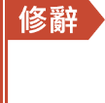
課本P.105
段旨
段析
提問
閱讀檢測
第八段
非一妹不能識李郎，非李郎不能榮一妹。聖賢起陸之漸，際會如期。虎嘯風生，龍吟雲萃，固非偶然也。
略喻
對偶
說明歷史進程中必然的結果，更加強化天命說

Slide 139
課本P.105~P.106
段旨
段析
提問
閱讀檢測
第八段
將余之贈，以佐真主，贊功業，勉之哉！ 此後十餘年，當東南數千里外有異事，是吾得志之秋也。一妹與李郎可瀝酒東南相賀。」
佐助、輔導
對偶
拿
錯綜（抽換詞面）
預言示現
虬髯客留下霸業預言，顯其自信，增添傳奇色彩
時
賀我

Slide 140
課本P.106
段旨
段析
提問
閱讀檢測
第八段
因命家童列拜曰：「李郎、一妹，是汝主也。」言訖，與其妻從一奴，戎裝乘馬而去。數步，遂不復見。
轉品（名→動）
生動表現虬髯客爽直豪邁的個性與能捨能讓的英雄氣概

Slide 141
課本P.106
段旨
段析
第九段
靖據其宅，遂為豪家，得以助文皇締構之資，遂匡天下。

Slide 142
目次
〈第八、九段〉段旨
返回第八段
返回第九段
敘李靖夫婦造訪虬髯客，受到盛宴款待，還得到龐大資財，得以助文皇締構統一大業。

Slide 143
目次
〈第八、九段〉段析
返回第八段
返回第九段
本大段情節急轉，最為出人意表。極寫虬髯客資財之豐厚，以襯托虬髯客能捨的豪闊胸襟；而「非一妹不能識李郎」一句以下，則是借虬髯客之口，強化主題之「天命」觀念，並呼應末段結論。

Slide 144
目次
問題10【閱讀檢測】
返回
虬髯客選擇將家產全部贈與李靖，並吩咐他協助李世民平定天下的原因為何？
順應天命：認清自身條件不如李世民。
俠義精神：不忍蒼生長久受苦，捐贈家產可助李世民加速完成大業，安邦定國。

Slide 145
課本P.106~ P.107
段旨
段析
提問
第十段
貞觀十年，靖以左僕射 平章事，適東南蠻入奏曰：「有海船千艘，甲兵十萬，入扶餘國，殺其主自立，國已定矣。」靖知虬髯得事也，歸告張氏，具禮相賀，瀝酒東南祝拜之。
ˋ
ㄧㄝ
恰好
披甲執銳的軍隊
考
準備、備辦
賀他，指虬髯客

Slide 146
目次
靖知虬髯得事也，歸告張氏，具禮相賀
返回
104指
(C)後五年，吾妻來「歸」／靖知虬髯得事也，「歸」告張氏，具禮相賀：古時女子出嫁／回家。

Slide 147
目次
〈第十段〉段旨
返回
敘虬髯客進入扶餘國稱王，李靖夫婦具禮遙賀。

Slide 148
目次
〈第十段〉段析
返回
故事進入結局：李世民成為天子，李靖居相位，虬髯客入主扶餘國。

Slide 149
目次
問題11
返回
根據第九、十兩段內容，請說明李靖、虬髯客兩人之各自發展為何？
李靖：得以助文皇締構之資，遂匡天下，後擔任左僕射平章事一職。
虬髯客：入扶餘國，殺其主自立，國已定矣。

Slide 150
課本P.107
段旨
段析
提問
第十一段
乃知真人之興也，非英雄所冀，況非英雄乎？人臣之謬思亂者，乃螳臂之拒走輪耳。我皇家垂福萬葉，豈虛然哉！或曰：「衛公之兵法，半是虬髯所傳也。」
激問
隱喻
引用
即「螳臂擋車」
誇飾
哪裡是僥倖得到的

Slide 151
返回
乃知真人之興也，非英雄所冀，況非英雄乎？人臣之謬思亂者，乃螳臂之拒走輪耳
作者在小說前半不斷渲染主角虬髯客的豪俠行徑，與身懷壯志的英雄氣魄，但文後又說連這樣一位具龍虎之姿的真英雄，都無法與天命相違，只能認命退讓，如此更能烘托出唐太宗真命天子的形象

Slide 152
返回
衛公之兵法，半是虬髯所傳也
雖然虬髯客已退居他方，但其贈產李靖以助唐太宗定奪天下，有莫大功勞，作者在此再次強調

Slide 153
目次
〈第十一段〉段旨
返回
告誡亂臣賊子，共戴真主，休生非分之想。

Slide 154
目次
〈第十一段〉段析
返回
本段點出整篇小說的主旨。

Slide 155
目次
問題12
問題13
問題14
問題15
問題16
問題17
問題18
返回
篇名為「虬髯客」，使用「客」字有何涵義？
虬髯，有姓無名。在文中的分量雖為男主角，但就主旨而言卻是烘托李世民的配角，故稱之為「客」。此外，使用「客」或因：
刺客行徑。以匕首殺人而且取其頭顱，可視為刺客之流。
不速之客。初現在靈石旅舍，無禮觀看紅拂梳頭。
中原有主，只能為客。見過李世民後，已知「此既有主」，則自身相對為「客」。

Slide 156
目次
問題12
問題13
問題14
問題15
問題16
問題17
問題18
返回
本篇故事如何運用人物出場順序，層層烘托出人物特性？
以楊素奢貴倨傲→帶出直言敢諫的李靖膽識過人。
以李靖遠見卓識→帶出慧眼識英雄的紅拂，並以她投奔李靖一舉看出她的果決性格。
以紅拂天人聰穎→帶出直率豪邁又霸氣的虬髯客。
以虬髯客豪俠不羈→帶出不拘小節的真命天子李世 民。

Slide 157
目次
問題12
問題13
問題14
問題15
問題16
問題17
問題18
本文對李世民並無具體的詳筆描寫，為何卻依然能彰顯李世民是「真命天子」，表達「唐有天下是天命所歸」的故事主旨？
作者有意不具體描寫李世民，只用「不衫不屨」形容其不拘小節，或是少數幾句「神氣揚揚，貌與常異」、「精采驚人」、「神清氣朗」、「顧盼暐如」形容其氣度非凡。而大量運用側面烘托的技巧，來凸顯李世民「真命天子」的形象，

Slide 158
目次
問題12
問題13
問題14
問題15
問題16
問題17
問題18
返回
本文對李世民並無具體的詳筆描寫，為何卻依然能彰顯李世民是「真命天子」，表達「唐有天下是天命所歸」的故事主旨？
如虬髯客見過李世民「默居坐末，見之心死」，並親口說出李世民為「真天子也」之語，便是用大英雄形象的虬髯客來烘托李世民；而道士見過李世民後對虬髯客說：「此世界非公世界也，他方可圖。」更充分確認了李世民不可動搖的真天子地位，這是極高明的烘托效果。

Slide 159
目次
問題12
問題13
問題14
問題15
問題16
問題17
問題18
作者借道士之口預言李世民是真天子，此種天命說法，
反映何種特殊的文化背景？
道教在唐代大為盛行。皇室姓李，託源於李耳，《道德經》因而備受尊崇。唐高宗也推崇老莊思想，使得道教和道家思想盛極一時，道士也成為社會的特殊階級，這時期的作品，自然瀰漫一股天道及天命說。

Slide 160
目次
問題12
問題13
問題14
問題15
問題16
問題17
問題18
返回
作者借道士之口預言李世民是真天子，此種宿命說法，
反映何種特殊文化背景？
歷史上，許多新的朝代要興起前，或分裂割據的局面即將結束時，新的統治者若想順利勝出，除了「人和」的條件，總要強拉「天時、地利」來湊出「神意」，所以英雄豪傑想作皇帝猶須用「真命天子」來號召天下。推知這篇小說故事的背景，應該是一個藩鎮坐大割據的混亂局面。

Slide 161
目次
問題12
問題13
問題14
問題15
問題16
問題17
問題18
若先消除原本篇名，直接閱讀小說，你認為誰是主角？為什麼？
【參考答案】
李靖。唯一從頭到尾都出現，貫穿全篇的靈魂人物，由李靖帶出其他角色與情節。
虬髯客。英雄的形象特質，豪俠的舉止作風，符合唐傳奇「傳述奇人異事」之旨。

Slide 162
目次
問題12
問題13
問題14
問題15
問題16
問題17
問題18
返回
若先消除原本篇名，直接閱讀小說，你認為誰是主角？為什麼？
李世民。獨一無二，毫無懸念的真命天子，作者心中唯一男主角。
紅拂。無可取代的核心，沒有她就沒有位極人臣的李靖與獨霸一方的扶餘國主，是不可或缺的角色。

Slide 163
目次
問題12
問題13
問題14
問題15
問題16
問題17
問題18
返回
風塵三俠若來到現代社會，依據他們的能力與特質，適合從事什麼樣的工作？
人物 | 特質 | 工作職位
紅拂 | 慧眼識英雄 | 人力資源公司，負責獵人才
李靖 | 直言敢諫，正氣凜然 | 不畏惡勢力的警察局長
虬髯客 | 豪邁大度，具商業頭腦 | 跨國公司CEO

Slide 164
目次
問題12
問題13
問題14
問題15
問題16
問題17
問題18
〈虬髯客傳〉在唐傳奇中被歸為「豪俠」類，作家金庸亦稱其為「武俠小說的鼻祖」。你覺得本文的哪些情節，具有武俠小說的味道？
【參考答案】
違反常理由女方主動追求愛情，且第一次自我介紹就是求婚。
私許終生的男女準備浪跡天涯，變裝逃亡。
靈石旅舍的交鋒猶如武俠小說中的英雄締交，出招拆招，一氣呵成。

Slide 165
目次
問題12
問題13
問題14
問題15
問題16
問題17
問題18
返回
〈虬髯客傳〉在唐傳奇中被歸為「豪俠」類，作家金庸亦稱其為「武俠小說的鼻祖」。你覺得本文的哪些情節，具有武俠小說的味道？
跛腳卻迅疾如飛的驢子，其貌不揚卻功力深厚的虬髯客，且吃人肉橋段，都匪夷所思。
虬髯客邀李靖共食惡人心肝，快意恩仇。
虬髯客請來見識高超的道人，增添神祕色彩。
在不起眼的坊曲小宅中密謀大事，且傾囊贈送全部家產，非常人所能的豪邁之舉。

Slide 166
5
問題與討論
1
2
3

Slide 167
目次
問題1
問題2
問題3
本課在唐傳奇的分類中，被歸為豪俠類。請就「風塵三俠」的行為，分析各自展現的「豪俠」精神，並歸納出「俠」的特質。
人物 | 行為 | 「俠」的特質
紅拂 | 選擇李靖為託付對象 | 慧眼識英雄 | 洞察力
 | 離開楊素府，夜奔李靖 | 果決有膽識

Slide 168
目次
問題1
問題2
問題3
人物 | 行為 | 「俠」的特質
李靖 | 直諫楊素 | 為所當為，無所畏懼 | 執行力
 | 輔佐文皇 | 不負所託，劍及履及
虬髯客 | 傾盡家產助李世民 | 眼光精準獨特 | 創造力
 | 轉戰他方 | 大膽開創新局

Slide 169
目次
問題1
問題2
問題3
作者於文末提出「真人之興也，非英雄所冀，況非英雄者乎？」對此「天命論」，你有何看法？
【參考答案】
天命說是烽火下的和平祈願：作者提出天命論，實是勸說野心家平息欲望，放棄逐鹿中原，讓百姓過安穩生活。

Slide 170
目次
問題1
問題2
問題3
作者於文末提出「真人之興也，非英雄所冀，況非英雄者乎？」對此「天命論」，你有何看法？
天命奠基於天時地利人和：歷史上的李世民是否因「天命」就一定是天子呢？姑且不論面相、雲氣，就其家世條件與人脈，勢力與實力均比虬髯客優異， 「天命」或許真的站在李世民那方。然成就功業不是只有依賴天命而已，天時、地利、人和均重要，光有天命而不努力，絕不會是微笑到最後的勝利者。

Slide 171
目次
問題1
問題2
問題3
作者於文末提出「真人之興也，非英雄所冀，況非英雄者乎？」對此「天命論」，你有何看法？
人生的發展掌握在自己手上：正所謂「天助自助者」，人要先對自己的人生負責，上天才會給予我們協助。因此，「天命論」不過是當我們努力付出，盡完應盡人事後，讓我們放下內心牽掛，不再執著當下的一種說詞，如此人生才能昂首闊步，繼續向前。

Slide 172
目次
問題1
問題2
問題3
人生就是一連串不斷選擇的歷程，每一次的決定都可能會影響未來。倘若在關鍵時刻能審慎評估，就可以做出最明智的抉擇。試以紅拂夜奔李靖、李靖接受紅拂、虬髯客讓天下等事件為例，擇一分析：行動前必須進行哪些評估？
【參考答案】

Slide 173
目次
問題1
問題2
問題3
評估步驟 | 事件：紅拂夜奔李靖
分析可能性及嚴重性 | 繼續待在楊素府求安定？楊素垮臺，將無所依靠。 李靖是否值得託付？識人不明將耽誤終生。 萬一被李靖拒絕呢？再回去楊素府，或者另留後路？ 萬一被發現逃跑呢？引火自焚值得嗎？
設定預期目標 | 離開楊素，尋求依託。

Slide 174
目次
問題1
問題2
問題3
評估步驟 | 事件：紅拂夜奔李靖
發展可行方案 | 選擇李靖。
選擇並執行 策略 | 觀察打探，降低識人不明的風險。 選擇夜晚，避免被輕易發現行蹤。 備妥說帖，讓李靖無法一口拒絕。 長期關注，推測楊府不會追捕逃妾。
評估與調整 | 女扮男裝，改換身分，掩人耳目。 火速離京，前往太原，遠避禍源。

Slide 175
目次
問題1
問題2
問題3
評估步驟 | 事件：李靖接受紅拂
分析可能性及 嚴重性 | 該結束單身生活了嗎？成家而後立業，是時候了嗎？ 紅拂會是良配嗎？娶妻是助力或阻力？ 會是楊素派來試探我的嗎？半夜定終生，真的沒問題嗎？ 萬一被發現、被通緝呢？引火上身值得嗎？
設定預期目標 | 先成家，伺機立業。

Slide 176
目次
問題1
問題2
問題3
評估步驟 | 事件：李靖接受紅拂
發展可行方案 | 接受紅拂。
選擇並執行 策略 | 觀察窗外，保持高度警戒。 打探消息，觀察楊府動靜。 算準時機，離開危險區域。
評估與調整 | 女扮男裝，改換身份，掩人耳目。 火速離京，前往太原，遠避禍源。

Slide 177
目次
問題1
問題2
問題3
評估步驟 | 事件：虬髯客讓天下
分析可能性及 嚴重性 | 李世民與我都具備天命，不拚一拚怎會甘願？ 奔波籌謀已久，錢財兵馬充沛，就此放棄豈不可惜？ 爭不過李世民，為何還要硬碰硬？沒有試一試，怎知爭不過？ 掀起戰火是為了誰？為救百姓卻延長戰事，違反初衷。
設定預期目標 | 為百姓謀求最大福祉。

Slide 178
目次
問題1
問題2
問題3
評估步驟 | 事件：虬髯客讓天下
發展可行方案 | 讓天下給真天子。
選擇並執行 策略 | 確認天命，以免誤判情勢，自毀大好機會。 整備妥當，方找李靖前來，使其無從拒絕。 傾盡資源，真心助李世民，速速解救百姓。
評估與調整 | 轉戰他方，尋求新契機。 扶餘立威，開創新天地。

Slide 179
6
課後補充
每個小選擇如何大大影響你的人生

Slide 180
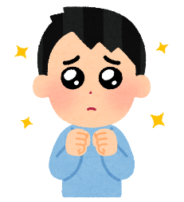
每個小選擇如何大大影響你的人生
本課中，風塵三俠作出了很多選擇，才走到最後的定位。要是紅拂選擇繼續待在楊素家、要是李靖當下立刻動手揍虬髯客……
如果你有一個夢，你該如何走， 才能像他們一樣走向想要的未來？

Slide 181
每個小選擇如何大大影響你的人生
閃靈樂團，臺灣聽過他們音樂的人不多，但他們是真正少數站上國際舞臺的臺灣樂團。閃靈樂團主唱Freddy（林昶佐）從小就渴望成為一個國際知名的搖滾巨星，但他該如何才能達成這個目標？

Slide 182
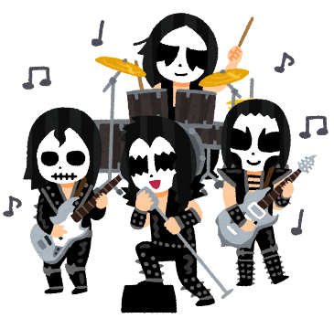
每個小選擇如何大大影響你的人生
在過程中，他只能儘量在不同的選擇中，選擇比較可能達到目標的那個。當他成功達到目標時，他領悟到，所有的成就都不是一步可及，而是由一個又一個小小的選擇累積而成。

Slide 183
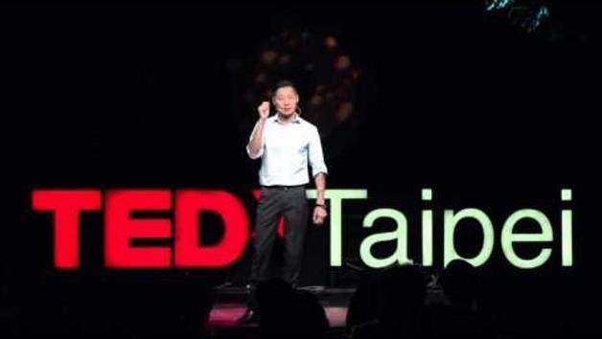
每個小選擇如何大大影響你的人生
本片Freddy以閃靈樂團經驗，分享如何一步步選擇，走到今天國際知名的成就。
影片來源：https://www.youtube.com/watch?v=ITxWUu6UcWQ
Notes:
推薦觀看時間：6:15～12:00
補充說明：
前半段有稍微提及對高中教育的不信任，後半則有提到太陽花學運，老師請觀看推薦時間內的段落即可。
影片來源：https://www.youtube.com/watch?v=ITxWUu6UcWQ

